Slide 1
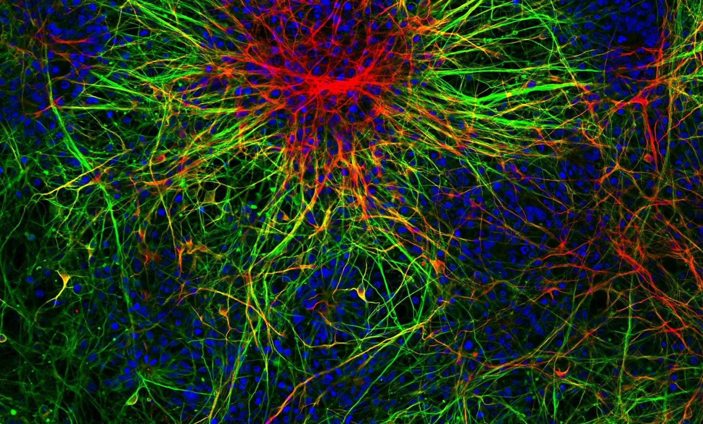
2018 Nikon Photomicrography Competition
Jianqun Gao, University of Sydney, Central Clinical School
Human skin cells reprogrammed and differentiated into neurons showing nuclei (blue) and inter-neuronal network (green and red)
H I P E R P A R Á M E T R O S

Slide 2




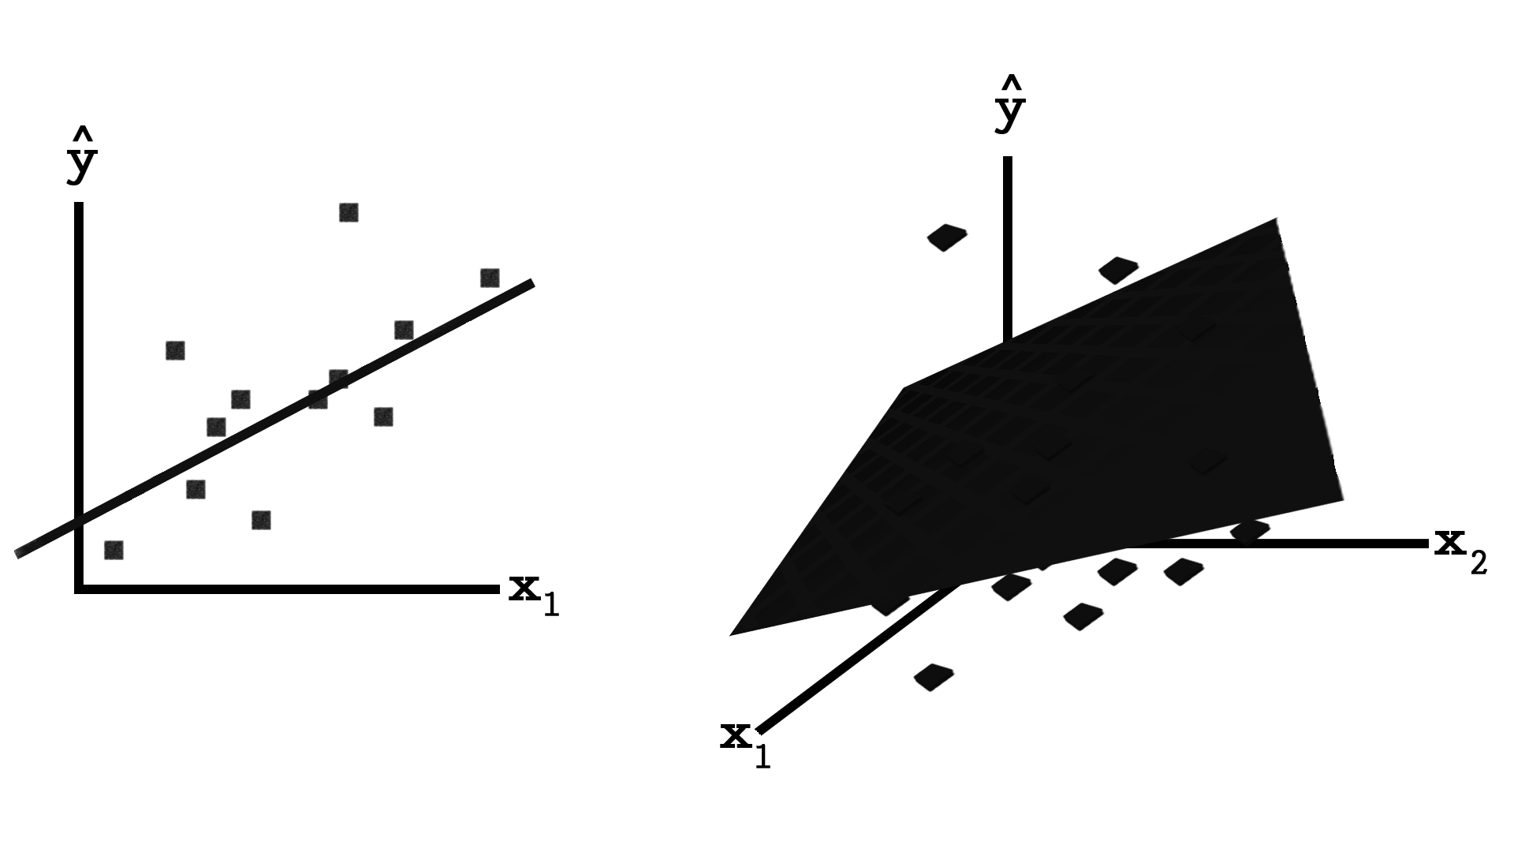
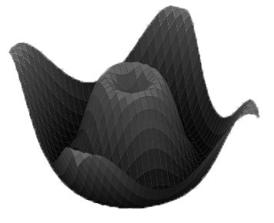
Hiperparámetros
Los hiperparámetros son los parámetros que se pueden ajustar para modificar el entrenamiento de una red neuronal artificial.
datos
función de costo
tipo de función
número de capas
modelo
algoritmo de optimización
tamaño del coeficiente de aprendizaje
inicialización de parámetros

Slide 3
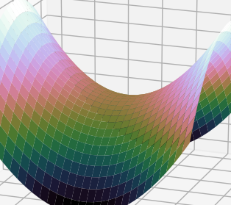
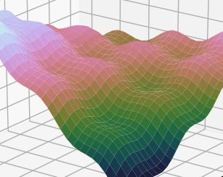
Inicialización de parámetros
Normalmente las funciones de costo además de tener un mínimo global , también cuentan con múltiples mínimos locales y puntos silla .
mínimos locales
La inicialización de parámetros puede determinar si el algoritmo de optimización convergerá hacia un punto silla, un mínimo local o hacia el mínimo global.
punto silla

Slide 4

Inicialización de parámetros
Si todos los parámetros tienen la misma inicialización entonces todas las actualizaciones serán iguales.
Eso significa que esta capa con múltiples neuronas se comportará como una capa con una única neurona. A esta situación se le conoce como simetría .
La inicialización Xavier consiste en tomar aleatoriamente los valores iniciales de los parámetros de una distribución Gaussiana.

Slide 5
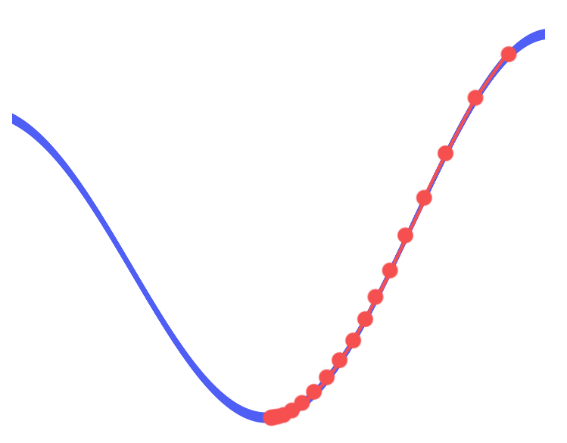
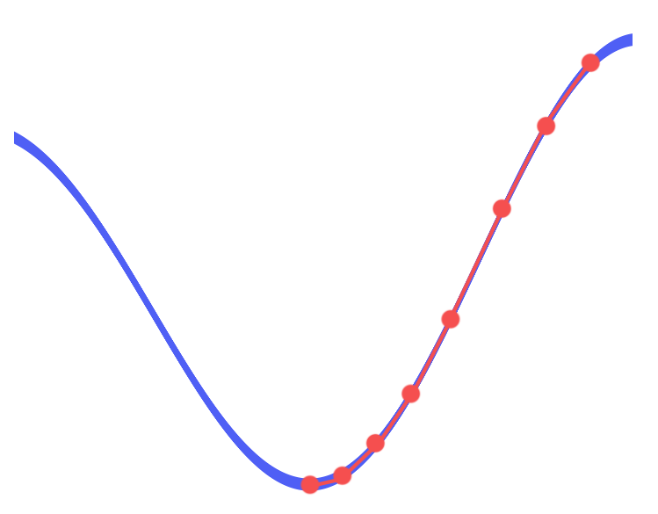
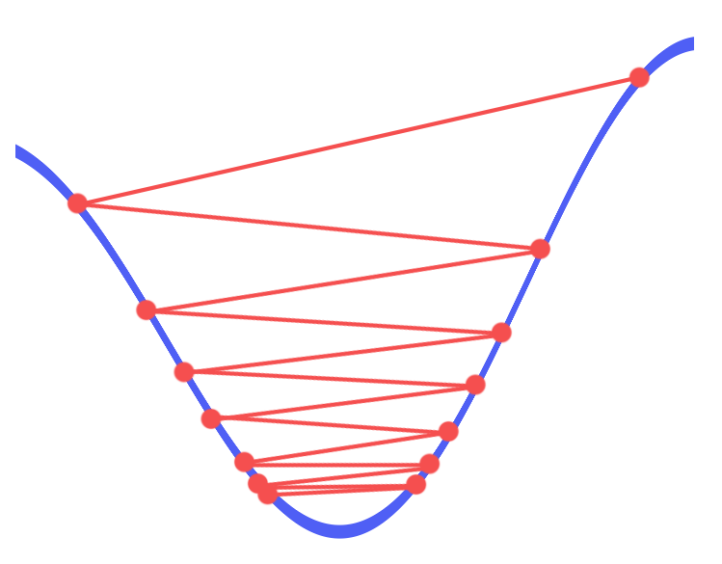
Coeficiente de aprendizaje
coeficiente pequeño
En este caso la actualización de los parámetros se hará lentamente, por lo que se necesitarán más iteraciones para llegar al mínimo.
El coeficiente de aprendizaje α determina qué tan rápido va a converger el algoritmo de optimización.
coeficiente adecuado
coeficiente grande
En este caso la variación de los parámetros en cada iteración es tan grande que posiblemente nunca se alcance el mínimo.

Slide 6
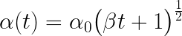
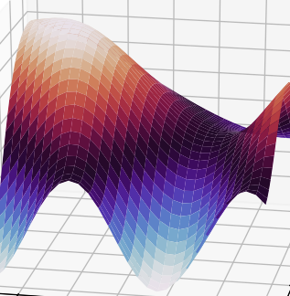
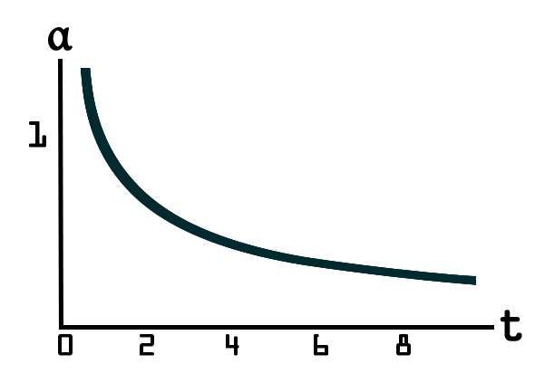
Coeficiente de aprendizaje
Una alternativa es elegir un coeficiente de aprendizaje dinámico , es decir, que dependa del número de épocas transcurridas.
En este caso se debe elegir qué tan rápido decae el coeficiente de aprendizaje.
Una mala elección también puede alargar el tiempo de entrenamiento.

Slide 7
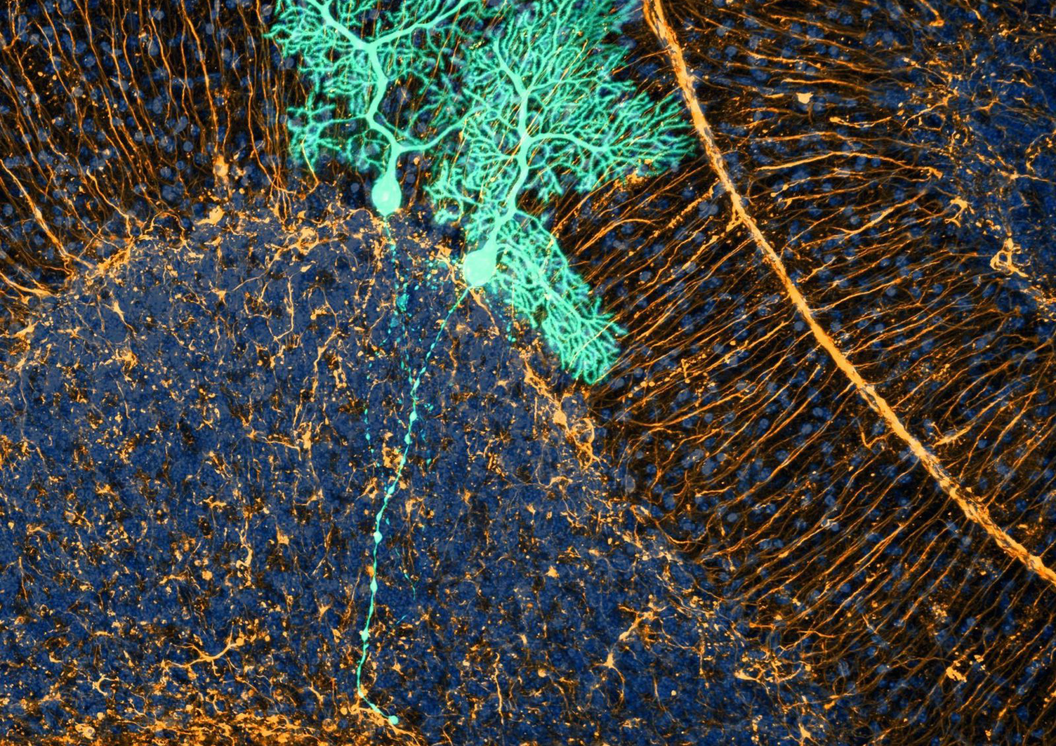
2018 Nikon Photomicrography Competition
Benjamin Barti. Hungarian Academy of Sciences, Hungary.
Dye-injected Purkinje cells in mouse cerebellum.
O V E R F I T T I N G
&
U N D E R F I T T I N G

Slide 8
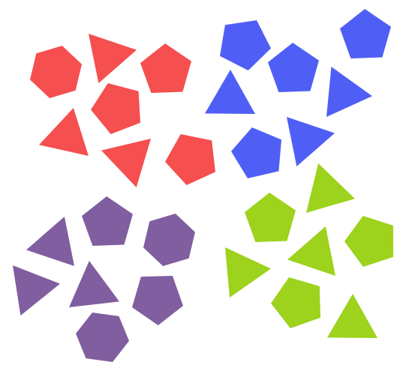

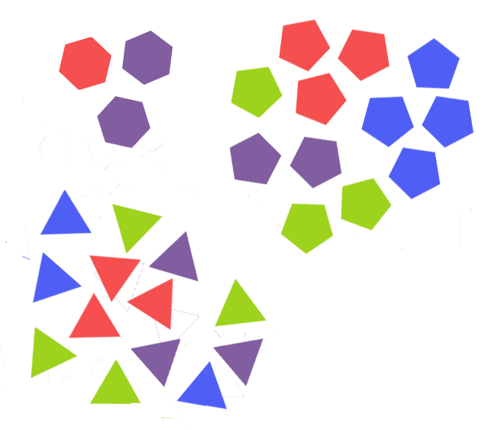
Overfitting & Underfitting
La principal meta del Machine Learning es encontrar la relación o patrón en un conjunto de datos.
Al modificar los hiperparámetros del modelo se pueden presentar dos situaciones: overfitting y underfitting .
O V E R F I T T I N G
U N D E R F I T T I N G
Cuando el modelo encuentra relaciones falsas entre los datos. También se puede entender como que el modelo “memorizó” los datos de entrenamiento.
Cuando el modelo es muy simple y por esa razón no es capaz de encontrar una relación en el conjunto de datos.

Slide 9

Overfitting & Underfitting
Algunos de los factores que pueden determinar si el modelo tendrá overfitting o si tendrá underfitting es el número de parámetros en la red neuronal artificial y el rango de posibles valores que pueden tomar los pesos.
O V E R F I T T I N G
U N D E R F I T T I N G

Slide 10
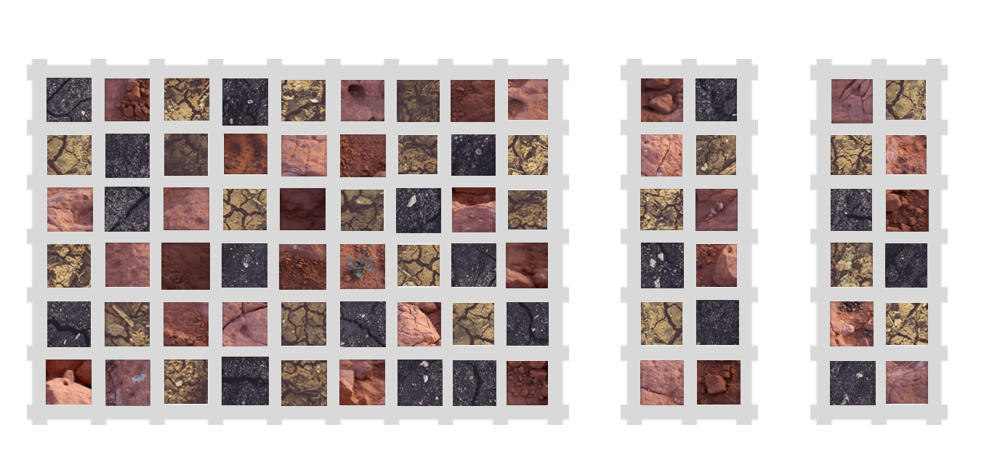
Tipos de dataset
En una práctica común en el Deep Learning que se utilicen tres datasets para crear un modelo de redes neuronales
① Dataset de entrenamiento
① Costo de entrenamiento
② Dataset de validación
② Costo de validación
ENTRENAMIENTO
VALIDACIÓN
PRUEBA
③ Dataset de
prueba
③ Costo de
prueba
parámetros
hiperparámetros
modelo

Slide 11
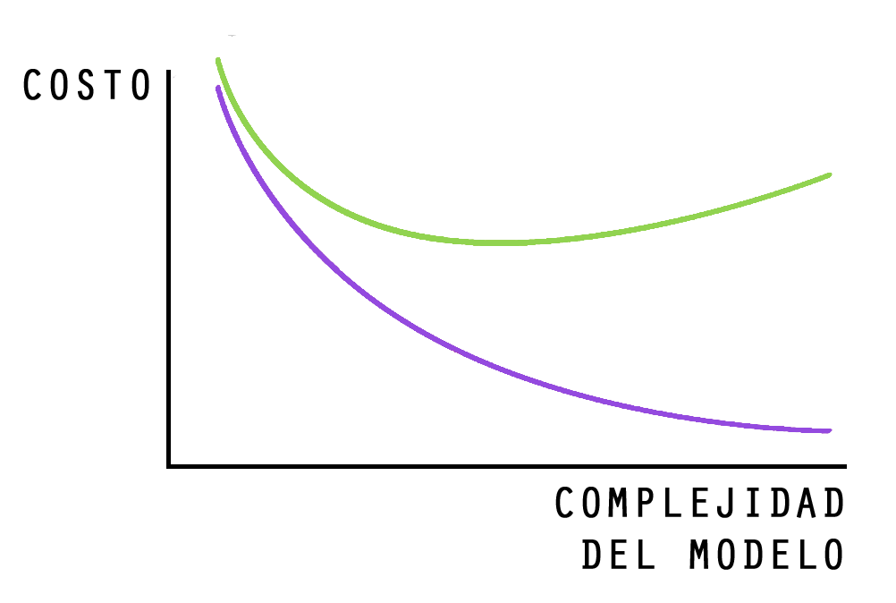
Costo en los datasets
U N D E R F I T T I N G
O V E R F I T T I N G
V A L I D A C I Ó N
E N T R E N A M I E N T O
P U N T O Ó P T I M O

Slide 12
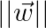
Decaimiento de pesos
El decaimiento de pesos es un método que se utiliza para simplificar al modelo.
Este método está basado en la idea de que la función más simple es f(x) = 0 .
-0

Slide 13
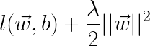
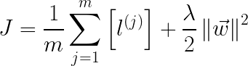
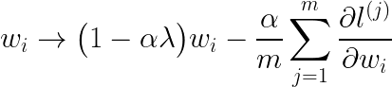
Decaimiento de pesos
hiperparámetro
Para asegurar que los pesos tendrán valores pequeños, se tiene que agregar su norma como una penalidad en la función de pérdida .
función de pérdida
norma de los pesos
función de costo
actualización de parámetros

Slide 14
Dropout
Esta técnica de regularización se ocupa de que el modelo dependa equitativamente de todos los rasgos.
En cada época del entrenamiento se ignoran algunas neuronas elegidas aleatoriamente.
La probabilidad de que una neurona sea ignorada también es un hiperparámetro . Generalmente se elige que esa probabilidad sea de 0.5.

Slide 15
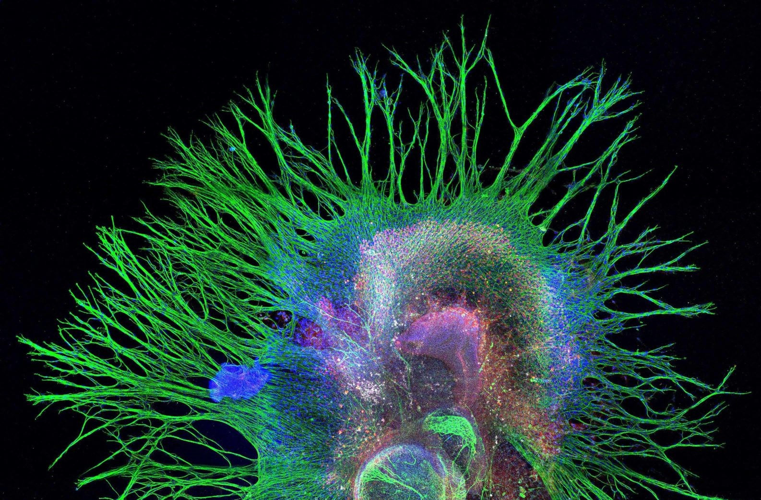
2018 Nikon Photomicrography Competition
Dr. Stephen Freeman, Dr. Laurence Delacroix
University of Liége. Liége, Belgium.
Inner ear neurons of a mouse.
O P T I M I Z A C I Ó N

Slide 16
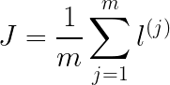
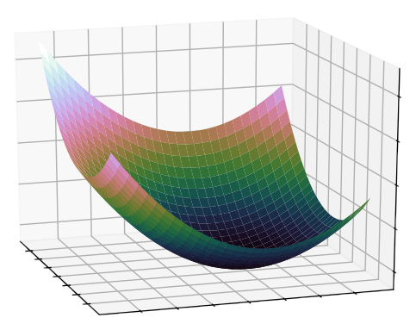
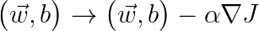
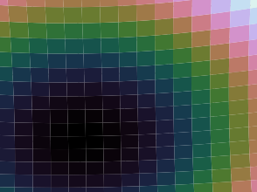
Descenso del gradiente (DG)
El descenso del gradiente es un algoritmo en el que se calcula la función de pérdida de todas las muestras en el dataset.
número de muestras

Slide 17
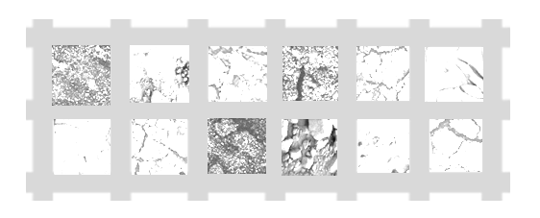
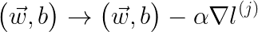
DG estocástico
En el descenso del gradiente estocástico se calcula la función de pérdida de sólo una de las muestras en el dataset.
j-ésima muestra
Con este algoritmo se reduce la duración de cada época (o iteración) del entrenamiento.
En la trayectoria se observa que hay mucha variación entre cada época.

Slide 18
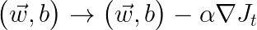
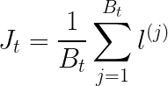
DG estocástico con minibatches
En el descenso del gradiente estocástico con minibatches se calcula la función de costo a partir de un subconjunto del dataset.
tamaño del minibatch
Este algoritmo reduce el costo computacional del descenso del gradiente, pero sin la gran variación entre iteraciones del descenso del gradiente estocástico.

Slide 19
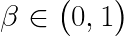
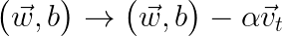
Momentum
Este algoritmo de optimización se basa en reducir la variación del gradiente entre cada época al tomar en cuenta los gradientes de las épocas anteriores.
El vector ya no se dirige hacia la dirección de mayor descenso, sino que hacia la dirección en la que apunta el promedio de todos los vectores gradientes anteriores.
momento
actualización de los parámetros

Slide 20
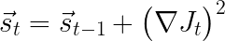
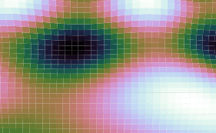
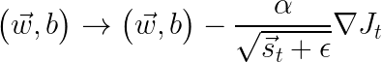
Adagrad
Este algoritmo de optimización se centra en los problemas donde hay rasgos que aparecen con poca frecuencia .
El método Adagrad soluciona este problema al agregar un término en el coeficiente de aprendizaje :
Los parámetros asociados a los rasgos poco habituales se actualizan con menos frecuencia que los parámetros asociados con rasgos más comunes.
actualización de los parámetros

Slide 21
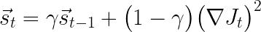
RMSProp
El inconveniente del método Adagrad es que la variable sₜ acumula los cuadrados del gradiente ∇Jₜ sin ningún límite.
La técnica RMSProp ofrece una solución que consiste en aplicarle a sₜ una transformación parecida a la del Momento.
A D A G R A D
R M S P R O P

Slide 22
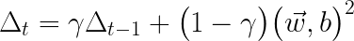
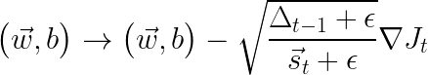
Adadelta
El método Adadelta es otra variante de Adagrad . En este caso el coeficiente de aprendizaje α de RMSProp es reemplazado por un término que registra el cambio en los parámetros.
R M S P R O P
A D A D E L T A

Slide 23
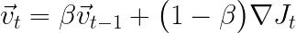
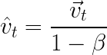
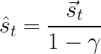
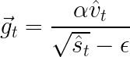
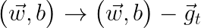
Adam
Este algoritmo de optimización se centra en los problemas donde hay rasgos que aparecen con poca frecuencia .

